Slide 1


POznaj co jest na topie

Slide 2

Wymagania funkcjonalne

Slide 3

Wymagania funkcjonalne
Pozyskanie danych z serwera Amazon

Slide 4
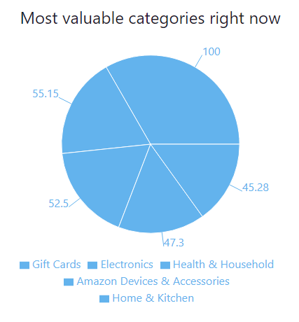
Wymagania funkcjonalne
Integracja API z aplikacją internetową do skonstruowania diagramu na stronie

Slide 5

Wymagania funkcjonalne
Przechowywanie danych za pomocą nierelacyjnej bazy poprawiająca szybkość wyszukiwania danych

Slide 6
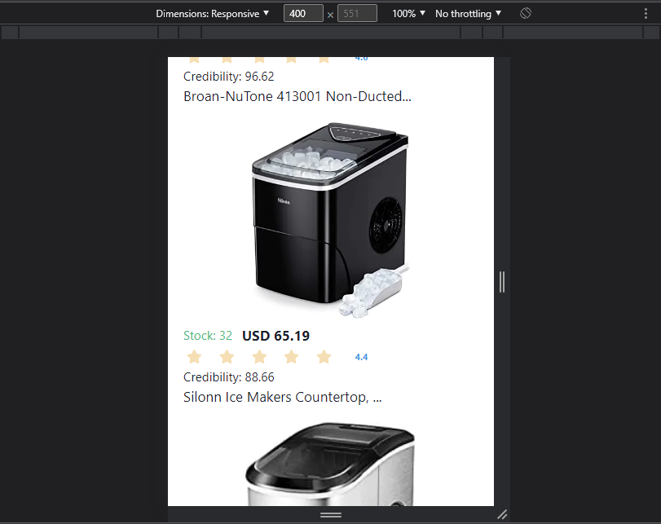
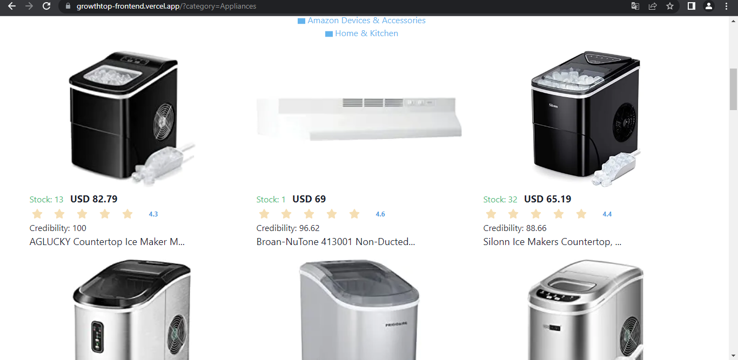
Wymagania funkcjonalne
Prezentacja danych spełniając wymogi responsywne

Slide 7
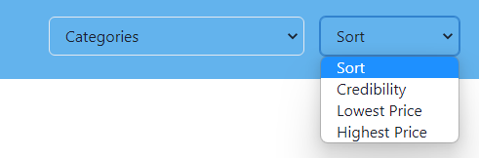
Wymagania funkcjonalne
Sortowanie po cenie oraz po wiarygodności zakupu wyliczonej za pomocą stosunku liczby opinii do ich ocen

Slide 8
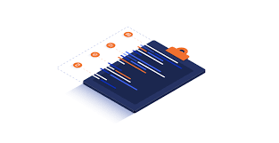
Wymagania niefunkcjonalne

Slide 9
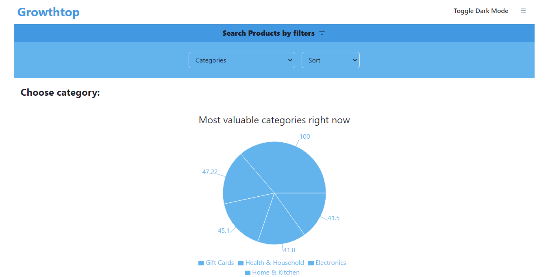
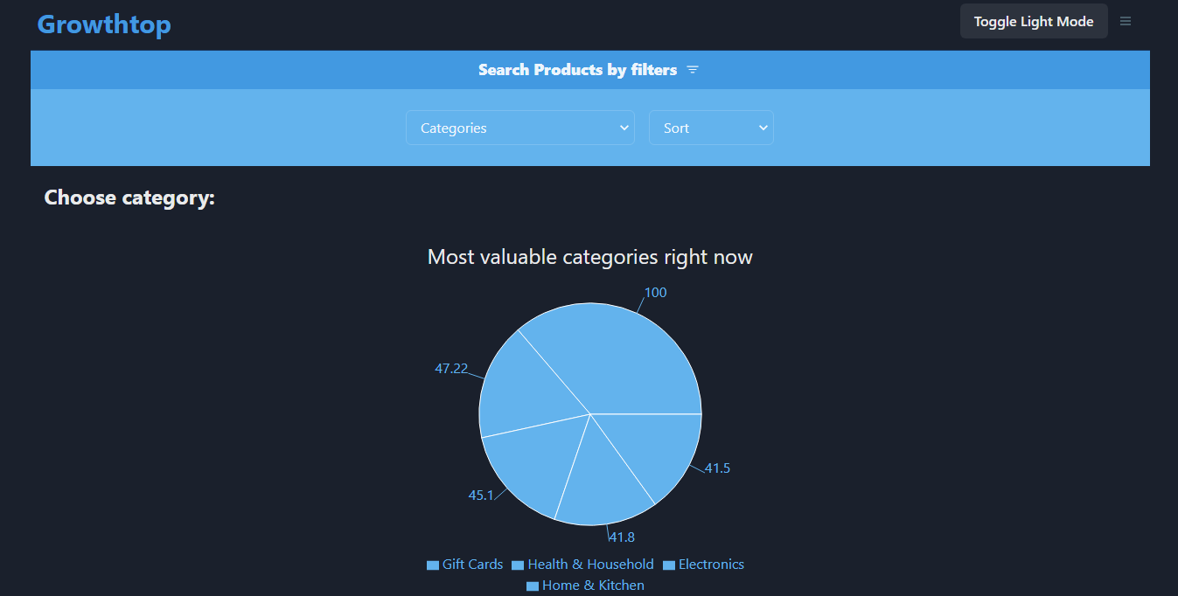
Wymagania niefunkcjonalne
Ciemny/jasny tryb

Slide 10






Wymagania niefunkcjonalne
Kompatybilność ze wszystkimi przeglądarkami

Slide 11
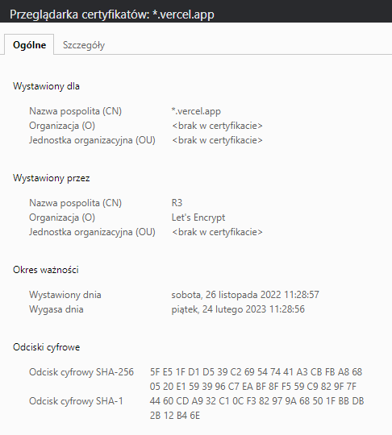

Wymagania niefunkcjonalne
Secure Socket Layer (SSL) – certyfikat bezpieczeństwa

Slide 12

Wymagania niefunkcjonalne
Wydajność – odświeżenie strony trwa 2ms

Slide 13

Dlaczego my?

Slide 14
Dzięki naszej stronie
Nie marnujesz czasu na szukanie najchętniej wybieranych produktów
Widzisz jak konsumenci ocenili dany produkt
Gdy zdecydujesz się nabyć produkt, wystarczy kliknąć w niego aby strona przeniosła nas do sklepu sprzedawcy
Nie potrzebujesz żadnych dodatków aby wyświetlić stronę w ciemnym trybie
Nie potrzebujesz zakładać konta, aby móc korzystać z naszych usług
Możesz korzystać z usług dropshipingu w zupełności za darmo

Slide 15

Obsługa strony

Slide 17
Sortowanie

Slide 18
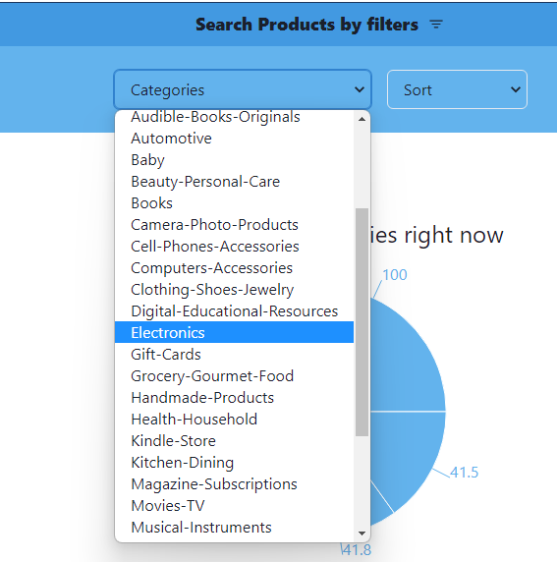
Kategoria

Slide 19
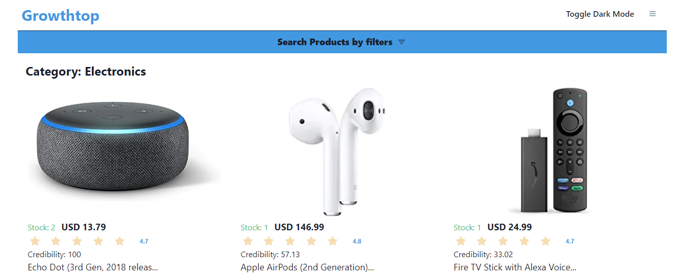
Po wybraniu kategorii

Slide 20
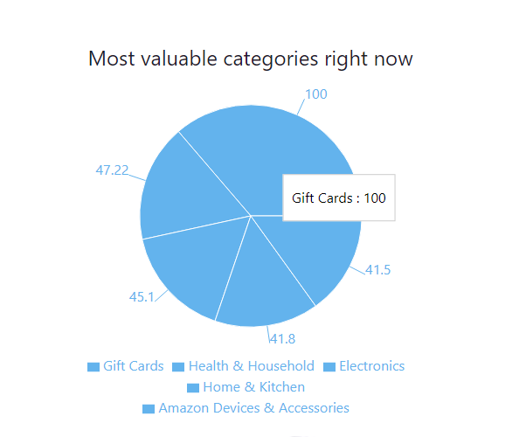
Najchętniej wybierane produkty

Slide 21
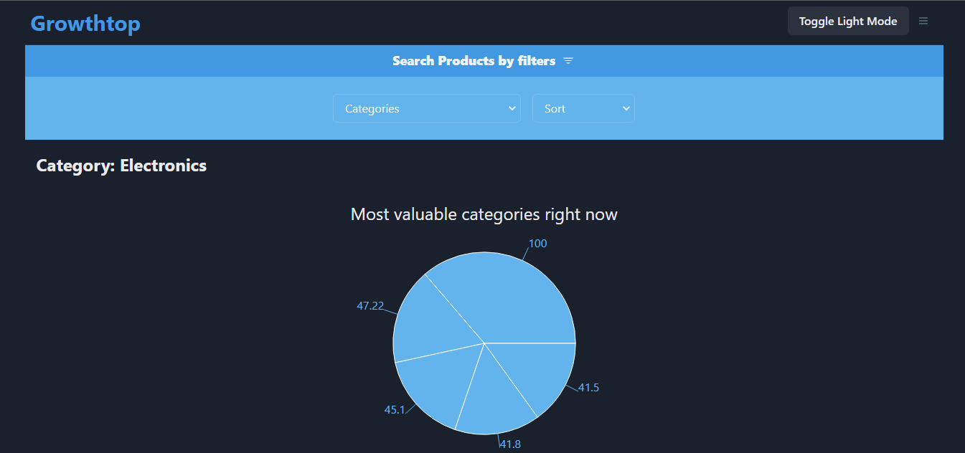
Tryb ciemny

Slide 22
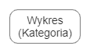
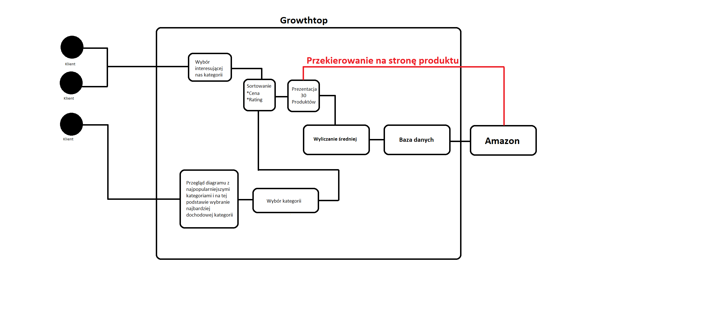
UML
Wyszukiwanie produktu oraz przekierowanie z danego produktu do sklepu gdzie można go nabyć

